Slide 1
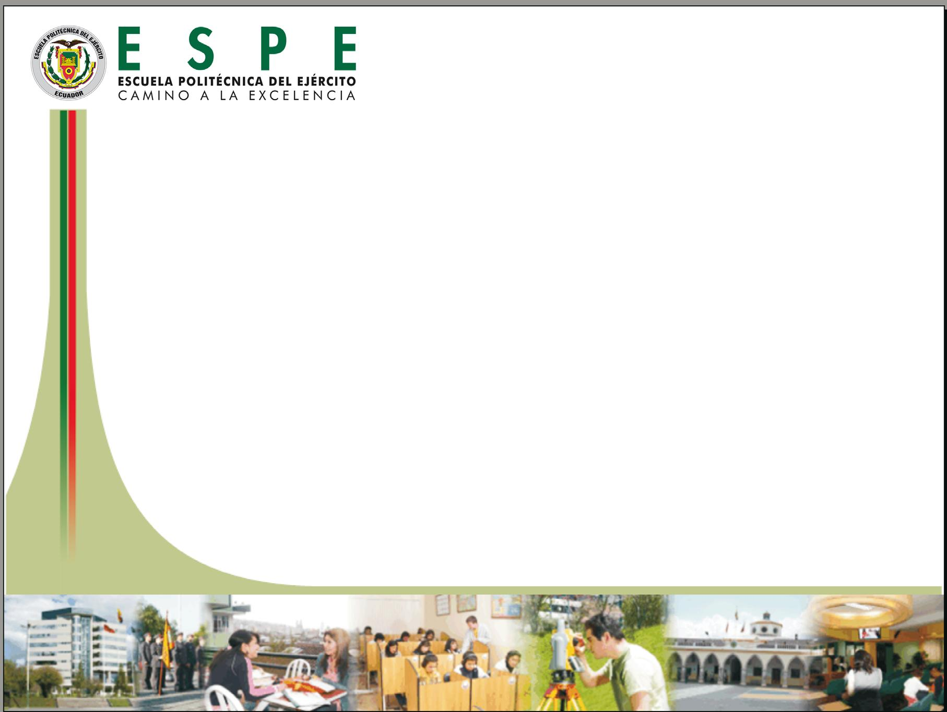
EVALUACIÓN DEL DESEMPEÑO DE UNA CONEXIÓN ESTRUCTURAL VIGA “I” COLUMNA TIPO CAJÓN (HSS) PARA SU CALIFICACIÓN SEGÚN CÓDIGO FEMA 350, MEDIANTE LA CONSTRUCCIÓN DE UN MODELO FÍSICO
Notes:
A continuación la exposición del proyecto de grado previo a la obtención de nuestro título

Slide 2
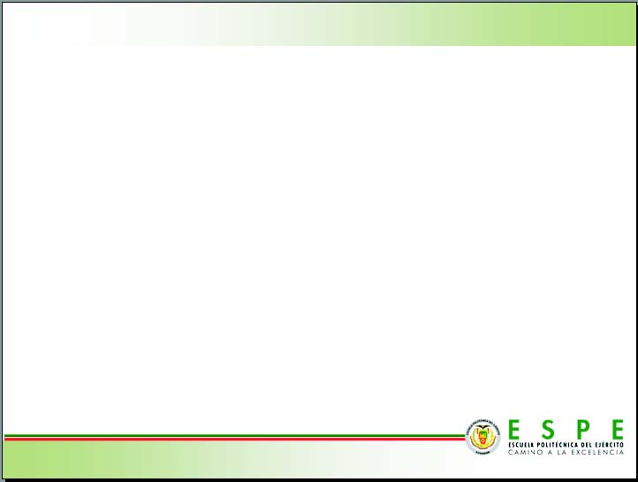
OBJETIVO
Evaluar el desempeño de la conexión viga-columna comúnmente utilizada en el Distrito metropolitano de Quito, bajo estándares de validación internacionales dictados por el código FEMA 350 para aplicación sismo-resistente en edificaciones de estructura metálica.
Notes:
Referente al cantón el Empalme

Slide 3
INTRODUCCIÓN

Slide 4
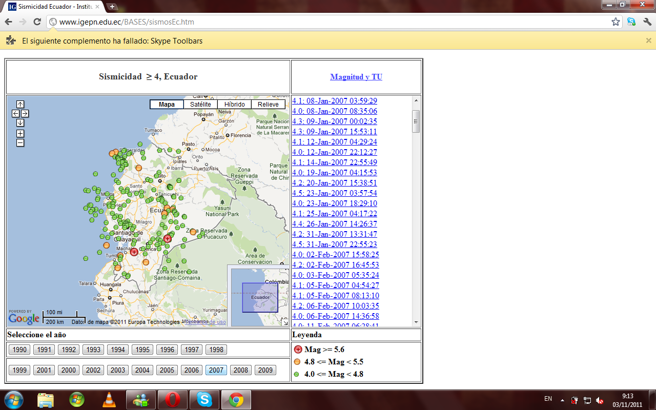
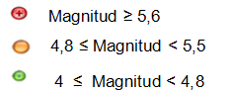
RIESGO SÍSMICO EN EL ECUADOR
Sismos registrados en el Ecuador en el año 2009, con intensidad mayor a 4 grados en la escala de Richter.

Slide 5
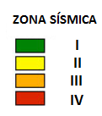
RIESGO SÍSMICO EN EL ECUADOR

Slide 6
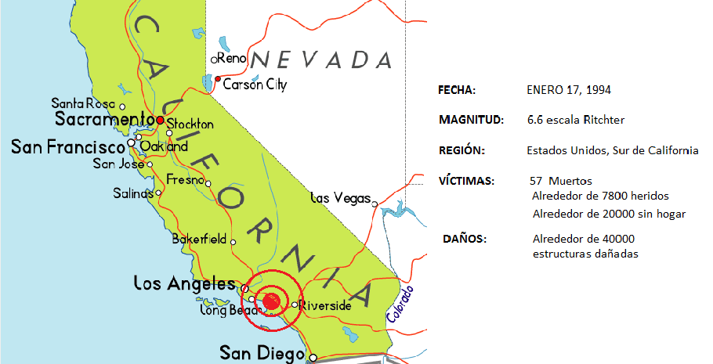
SISMO DE NORTHRIDGE

Slide 7
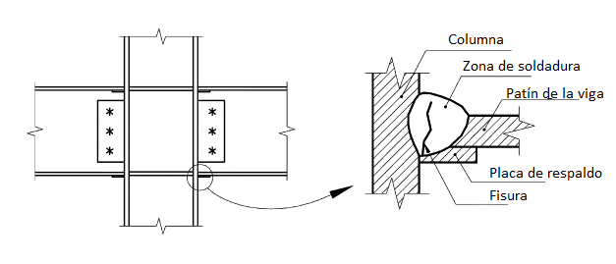
SISMO DE NORTHRIDGE
Tras el análisis de las estructuras afectadas se determino que:
Muchas de las fallas que aparecieron por deficiencia en los métodos para lograr la conexión viga-columna.
La resiliencia del material de aporte de los electrodos utilizados tenia valores muy bajos.
Utilizar placas de respaldo y no retirarlas para lograr las juntas CJP

Slide 8
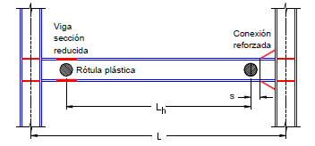
SISMO DE NORTHRIDGE
Como consecuencia del análisis se concluyó:
El uso de conexiones precalificadas reubicándola rótula plástica alejándola de la columna
Aumentar la relación entre el momento flector que es capaz de tolerar la viga y el momento de plastificación de la misma.

Slide 9
CONEXIONES

Slide 10
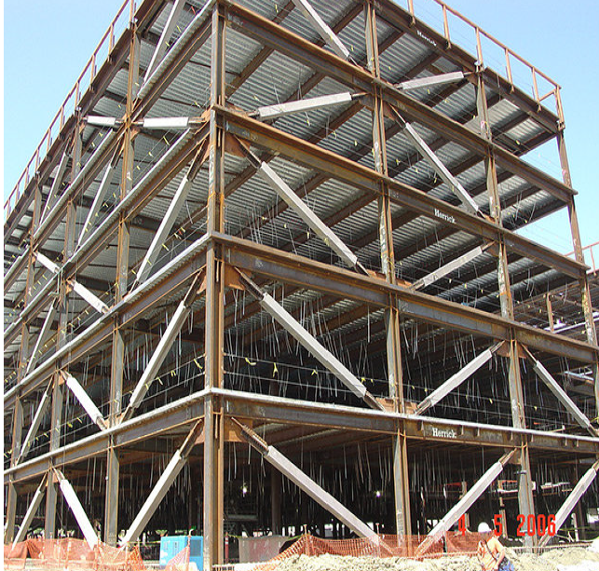
TIPOS DE PORTICOS
ARRIOSTRADOS
Las riostras forman una estructura reticulada con triangulaciones o con la presencia de un muro de corte.
Tienen gran rigidez y estabilidad lateral
Los esfuerzos principales de sus elementos son debido a fuerza axial (tracción y compresión).

Slide 11
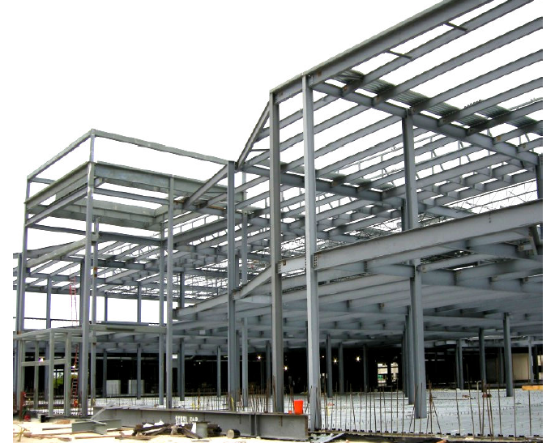
TIPOS DE PORTICOS
NO ARRIOSTRADOS
Usualmente sus componentes son rectilíneos con componente verticales (columnas) y horizontales (vigas).
Sus componentes están sometidos principalmente a momentos flectores y esfuerzos de corte.
Se caracterizan por su gran capacidad de disipación de energía cuando son construidos para ese fin.

Slide 12
PÓRTICOS NO ARRIOSTRADOS
Pórticos ordinarios
OMF
Pórticos intermedios
IMF
Pórticos especiales
SMF

Slide 13
CONEXIÓN DE ESTUDIO

Slide 14
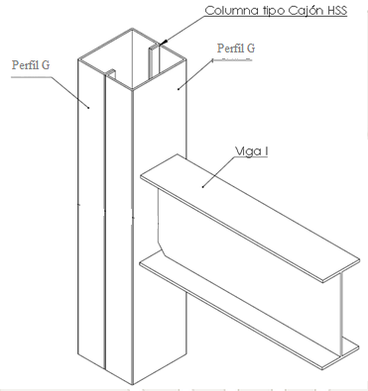
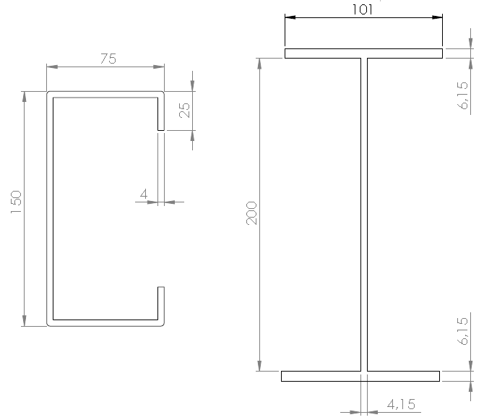
GEOMETRÍA
Longitud de la viga: 2200 mm
Longitud de la columna: 2000 mm

Slide 15
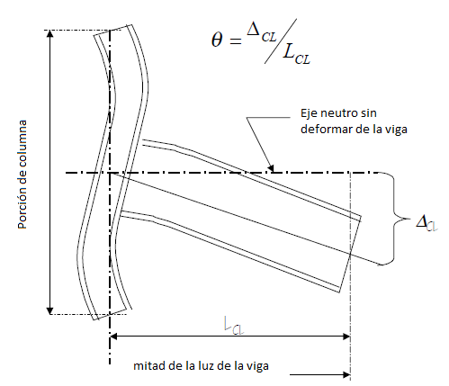
PROTOCOLO DE PRUEBA
Carga Nª | Valor Pico de deformación (rad) | Número de ciclos (n)
1 | 0.00375 | 6
2 | 0.005 | 6
3 | 0.0075 | 6
4 | 0.01 | 4
5 | 0.015 | 2
6 | 0.02 | 2
7 | 0.03 | 2

Slide 16
SIMULACIÓN DEL COMPORTAMIENTO DE LA CONEXIÓN

Slide 17
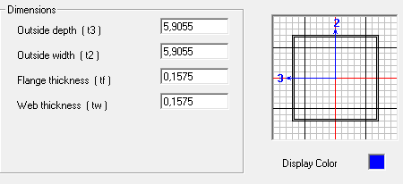
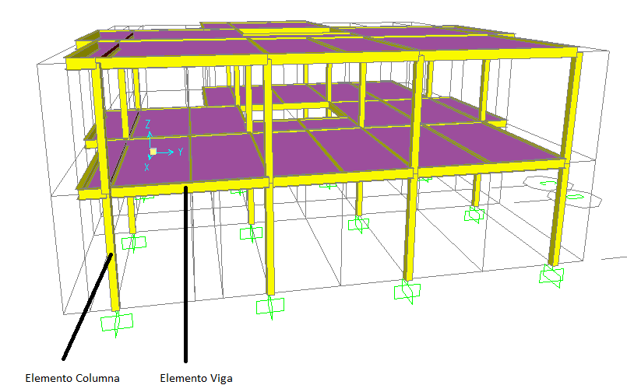
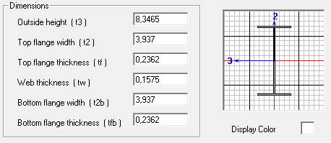
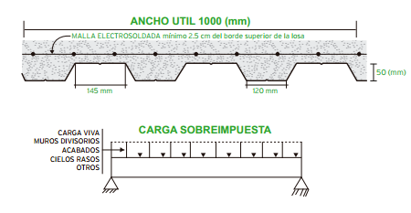
COMPORTAMIENTO DE LA CONEXIÓN EN UNA ESTRUCTURA

Slide 18
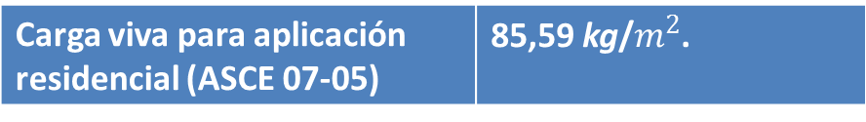
CARGAS APLICADAS
CARGAS MUERTAS
DESCRIPCIÓN | PESO (Kg/m^2) | CARGA DISTRIBUIDA SOBRE LA ESTRUCTUA (Kgf/m^2)
Muros de media asta con unidades de mampostería hueca de 15 mm de espesor | 239,63 | 322
Baldosa de cerámica de 19 mm sobre mortero de 13 mm | 78,52 | 78,52
Peso de la losa (hormigón fc210 densidad: 2200 kg/m^3 | 174,98 | 174,98
 | TOTAL | 575,5
CARGA VIVA
Carga viva para aplicación residencial (ASCE 07-05) | 85,59 kg/$m^{2}$.

Slide 19
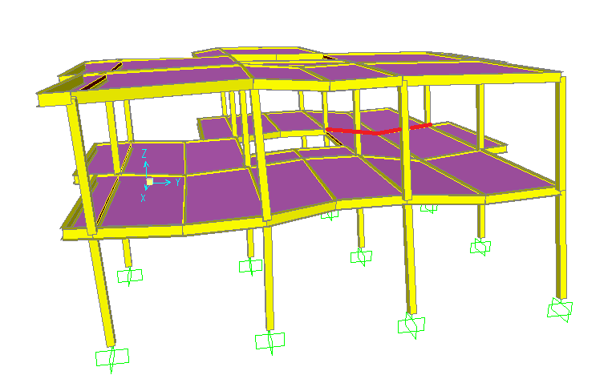
RESULTADOS DE LA SIMULACIÓN
Para la combinación de carga 1,2D+1Eesp+1L, la deformada es la mostrada en la siguiente figura:
Dónde:
D: Carga muerta
L: Carga viva
Eesp: Carga de sismo dinámico

Slide 20
COMPORTAMIENTO DE LA CONEXIÓN EN EL ENSAYO

Slide 21
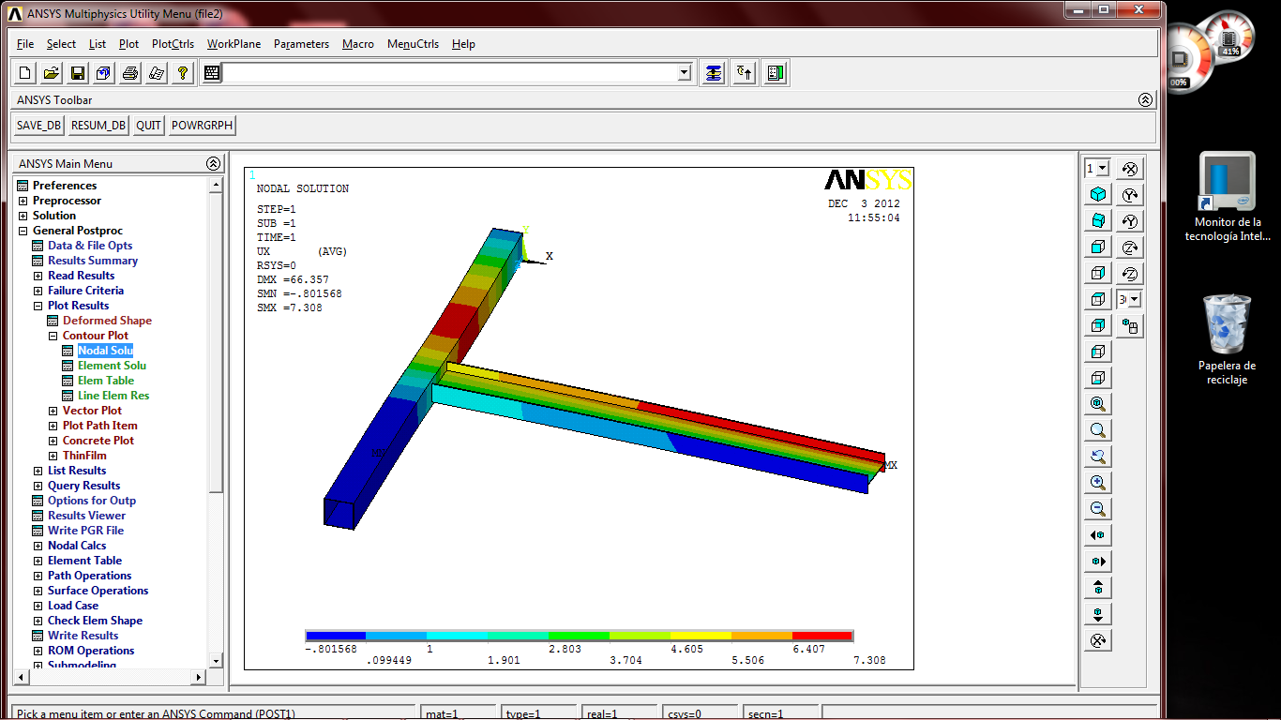
DEFORMACIÓN EN EL EJE X

Slide 22
RESULTADOS SIMULACIÓN EN ANSYS
Deflexión requerida en el extremo de la viga (mm) | Deflexión lograda en el extremo d la viga (mm) | Fuerza Aplicada (Tnf)
±8,25 | -8,92 | -0,51
 | 8,18 | 0,51
±11 | -11,52 | -0,65
 | 11,45 | 0,65
±16,5 | -17,00 | -0,76
 | 16,59 | 0,76
±22 | -22,50 | -0,91
 | 23,10 | 0,91
±33 | -34,40 | -1,10
 | 35,00 | 1.10
±44 | -46,91 | -1,55
 | 47,51 | 1,55
±66 | -66,30 | -2,80
 | 68,50 | 2,80

Slide 23
FABRICACIÓN DE LOS ESPECÍMENES DE PRUEBA

Slide 24
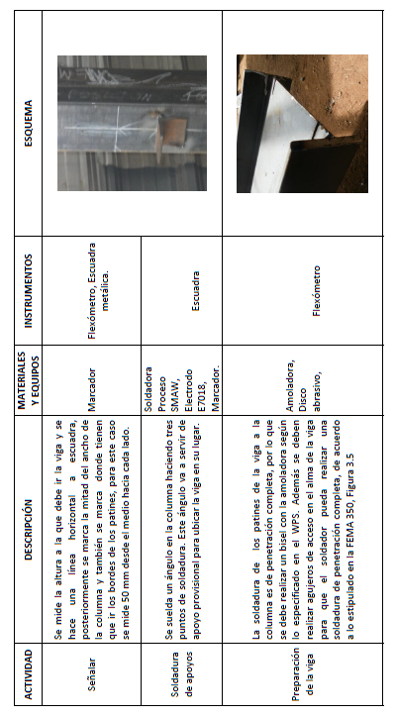
MONTAJE DE LAS CONEXIONES

Slide 25
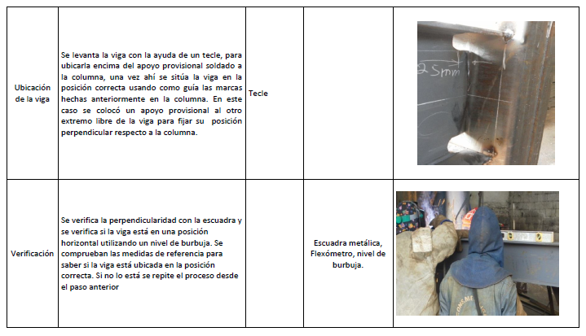

Slide 26
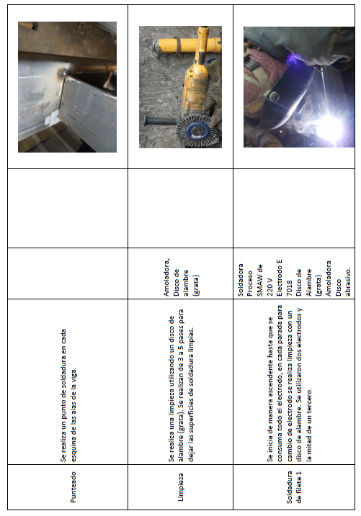

Slide 27
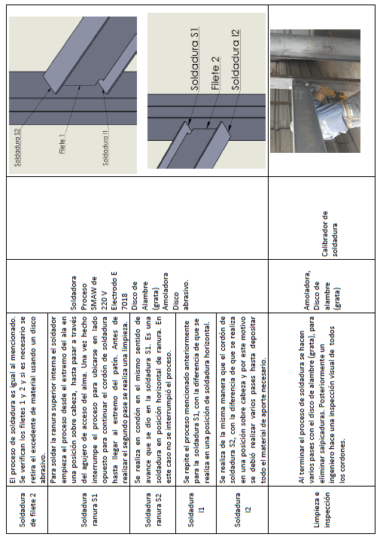

Slide 28
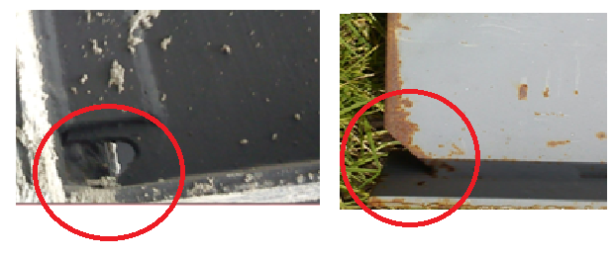

Slide 29
PRUEBAS Y RESULTADOS

Slide 30
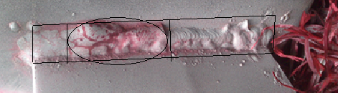
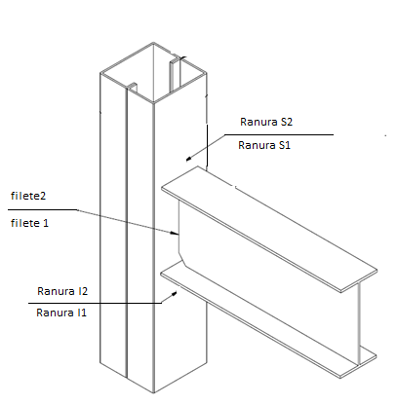
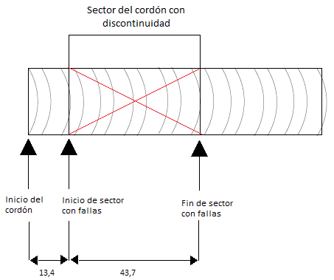
INSPECCIÓN POR TINTAS PENETRANTES
Discontinuidades encontradas Ranura I1 VCP-01
Zonas de Inspección

Slide 31
ENSAYOS DESTRUCTIVOS
Para efectos del proyecto y cumplimiento de lo descrito por los códigos que dictan los lineamientos de los ensayos requeridos previo a la prueba de carga cíclica se necesitan los siguientes ensayos para garantizar propiedades de los materiales utilizados.
  Ensayos de tracción en probeta de material utilizado en la fabricación de los perfiles.
  Ensayos de tracción de probeta de material base y de aporte utilizado en las juntas soldadas
  Ensayos de impacto sobre probeta del material de aporte y base utilizado en las juntas.

Slide 32
ENSAYO DE CARGA CÍCLICA

Slide 33
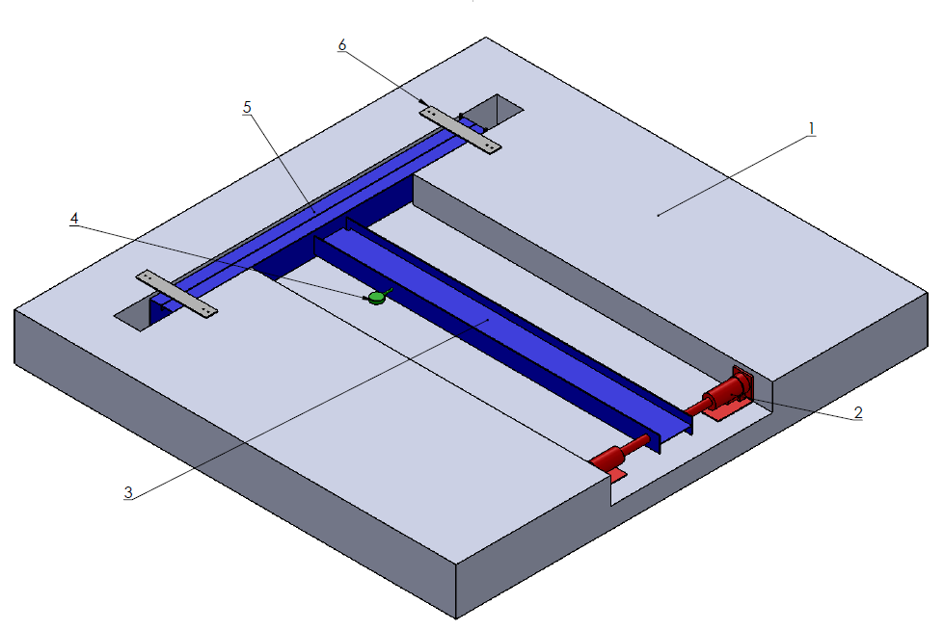
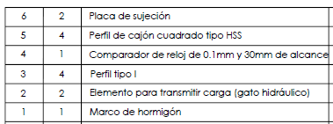
DESCRIPCIÓN DE LA CONFIGURACIÓN DE PRUEBA

Slide 34
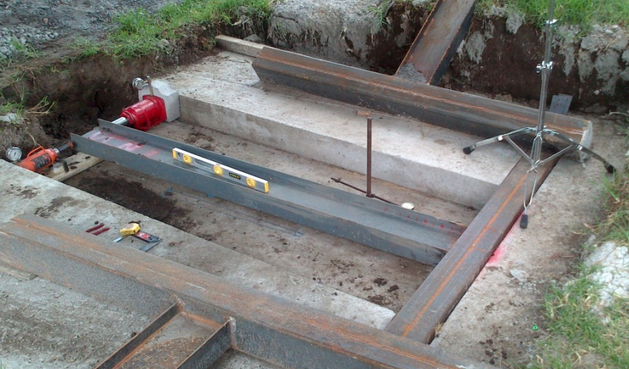
CONFIGURACIÓN DE PRUEBA FINAL

Slide 35
Comparación de Comportamientos

Slide 36
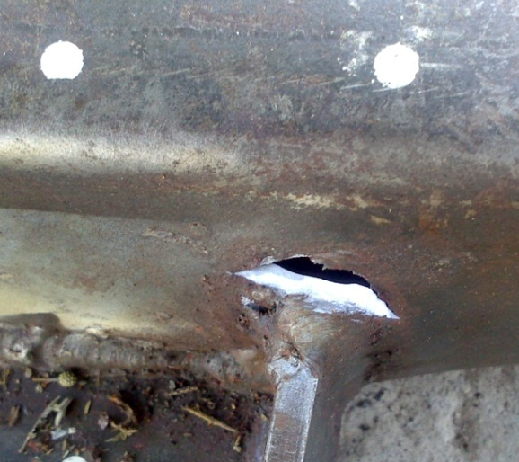
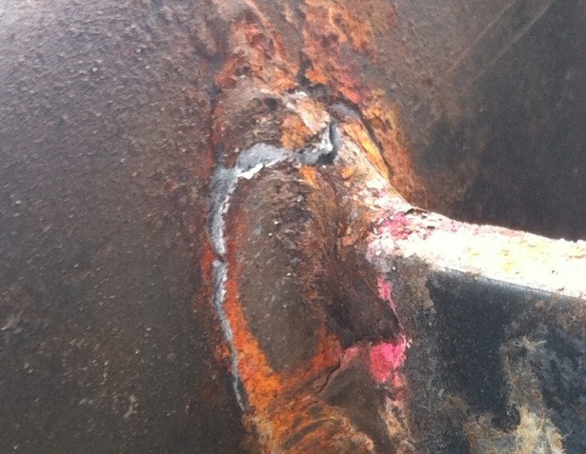
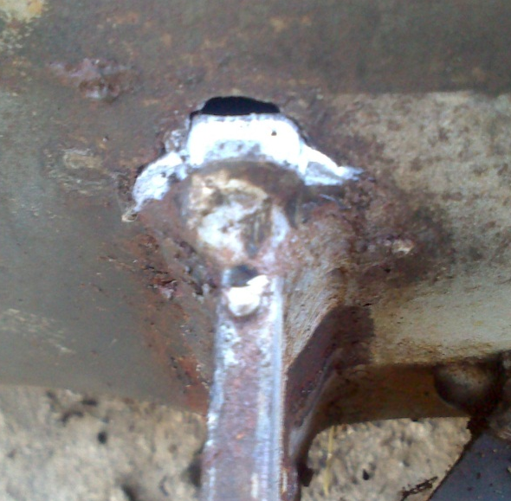
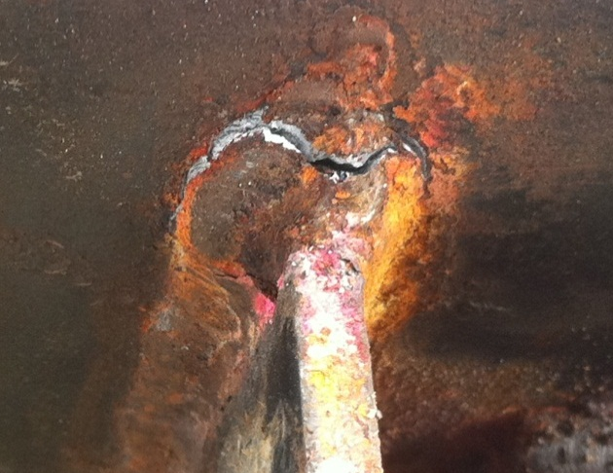
Desgarre en el material base en el patín superior
Fisura en el ala del patín superior
Fisura en el ala del patín inferior
Desgarre en el material base en el patín inferior

Slide 37
CONCLUSIONES
Y
RECOMENDACIONES

Slide 38
Tras realizar el ensayo de carga cíclica y comparar los resultados obtenidos con los del criterio de aceptación dispuesto en el código FEMA 350 en el apartado 3.9.2, se puede concluir que ninguna de las conexiones puede ser utilizada en pórticos IMF (Pórticos no arriostrados Intermedios) y SMF (pórticos no arriostrados especiales)
TIPO DE CONEXIÓN | θsd Alcanzado (rad) | θsd de Aceptación mínimo (rad) |  | OBSERVACIÓN
 |  | IMF | SMF
VCN-01 | 0,02 | 0,03 | 0,04 | NO CUMPLE
VCN-02 | 0,02 | 0,03 | 0,04 | NO CUMPLE
VCP-01 | 0,02 | 0,03 | 0,04 | NO CUMPLE
VCP-02 | 0,02 | 0,03 | 0,04 | NO CUMPLE
De acuerdo con lo mensionado en la FEMA 350, apartado 3.2.1, donde indica: “… inelastic drift is accommodated through the development of plastic flexural deformation (plastic hinge) within the beam span, remote from the face of the column.” Ninguna de las conexiones podría ser utilizada como IMF o SMF dado que las deformaciones plásticas se presentaron en la cara de la columna y no en la viga como deberían.

Slide 39
Conforme con los solicitado en el apéndice Q de la AISC 341, que señala los lineamientos de fabricación de las conexiones se puede concluir que las conexiones VCN pueden ser utilizadas como pórticos OMF (Pórticos no arriostrados ordinarios) en zonas que no tengan riesgo sísmico. Siguiendo este criterio las conexiones VCP a pesar de superar los 0,02 rad en la prueba que es el requerimiento para pórticos OMF, no puede ser utilizada en este tipo de pórticos por las deficiencias en su proceso de fabricación.

Slide 40
  RECOMENDACIONES
Luego de realizar el proceso de calificación de las conexiones y obtener resultados que las descalifican para su uso en IMF y SMF se recomienda evitar la utilización de conexiones que no estén calificadas y en su lugar utilizar las conexiones precalificadas propuestas por la FEMA 350 en su apartado 3.4. las conexiones mencionadas en este apartado utilizan columnas con perfiles tipo I; sin embargo se puede extender estas conexiones que utilicen en su lugar columnas tipo cajón si cumplen con el dimensionamiento de espesor, peralte y ancho que se mencionan para cada conexión. Estas afirmaciones debido a los estudios presentados en el código FEMA 355D apartado 4.8.
Para evitar la aparición de deformaciones plásticas en la cara de la columna que se evidenciaron en las conexiones probadas en el ensayo de carga cíclica, se recomienda en conexiones precalificadas que utilicen perfiles del tipo cajón en la columna mantener el criterio de diseño mostrados en la FEMA 350, apartado 3.3.3.1 que ubica placas de continuidad en sentido transversal en la zona del panel nodal de la columna.

Slide 41
Se recomienda seguir con todos los lineamientos de fabricación mostrados en el apéndice Q del código AISC 341, además del uso de acero A992 grado 50 (fy= 50 ksi) en lugar del A36 (fy=36 ksi), esto en consideración a que todas las conexiones precalificas mostradas en la FEMA 350, aparatado 3.4 descartan el uso de acero A36

Slide 42
GRACIAS
CESAR SIGUENZA
MARIO MONCAYO

